Slide 1
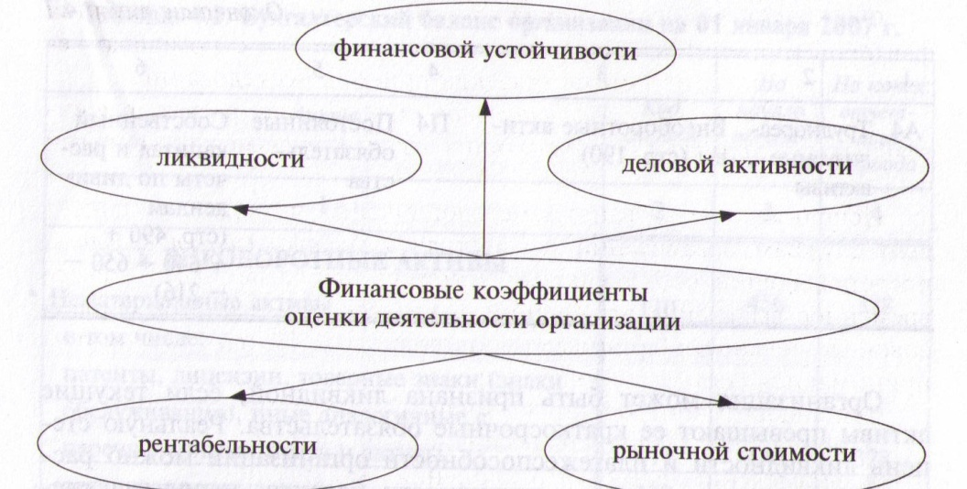
2. Анализ финансового состояния

Slide 4
Коэффициенты ликвидности
Ликвидность - это характеристика активов предприятия, которая способна определить возможность их полной реализации по рыночной стоимости.
Коэффициенты ликвидности позволяют оценить финансовое состояние организации с точки зрения её возможностей в установленные сроки покрыть принятые обязательства своими активами. На практике ликвидность означает формальное превышение оборотных активов над краткосрочными обязательствами.

Slide 5
Коэффициент абсолютной ликвидности показывает, какую часть краткосрочной задолженности организация может погасить в настоящий момент. Норма – 0,2-0,5.
Например, если Кабл = 0,2, то это означает, что организация может погашать каждый день 20% своих краткосрочных обязательств, т.е. в случае поддержания остатка денежных средств на уровне отчётной даты, краткосрочная задолженность имеющая место на отчётную дату может быть погашена за 5 дней (1:0,2).
Кабл = (ДС+КФВ)/ КО
По строкам баланса:
Кабл = (1240+1250)/(1510+1520+1550)

Slide 6
Коэффициент быстрой (критической) ликвидности – отражает прогнозируемые платёжные возможности организации при условии своевременного погашения дебиторской задолженности. Норма – 0,7-1.
Кбл показывает насколько быстро организация способна погасить имеющиеся обязательства за счёт оборотных активов, при этом для расчётов используются активы с высокой и средней ликвидностью.
Кбл = (ДС+КФВ+ДЗ)/ КО
По строкам баланса:
Кбл = (1240+1250+1230)/(1510+1520+1550)

Slide 7
Коэффициент текущей ликвидности - показывает способность организации погашать текущие (краткосрочные) обязательства за счёт только оборотных активов. Чем больше значение коэффициента, тем лучше платежеспособность организации . Этот показатель учитывает, что не все активы можно продать в срочном порядке. Норма - ≥2
Ктл = ∑ОА/ КО
По строкам баланса:
Ктл = (1200)/(1510+1520+1550)

Slide 8
Характеристика активов и пассивов организации по степени ликвидности

Slide 9
Реальную степень платежеспособности организации можно рассчитать на основе анализа ликвидности баланса. При этом используются следующие соотношения в абсолютном выражении:
А₁ ≥ П₁
А₂ ≥ П₂
А₃ ≥ П₃
А₄ ≤ П₄
Обязательным условием абсолютной ликвидности баланса является выполнение первых трех неравенств.
Платежный излишек по первой и второй группам означает, что организация платежеспособна (ликвидна) в настоящий момент. Сравнение активов и пассивов третьей группы отражает перспективную ликвидность и является прогнозом платежеспособности организации.

Slide 10
Финансовая устойчивость — это стабильность финансового положения предприятия, обеспечиваемая достаточной долей собственного капитала в составе источников финансирования.
В отличие от платежеспособности, которая оценивает оборотные активы и краткосрочные обязательства предприятия, финансовая устойчивость определяется на основе соотношения разных видов источников финансирования и их соответствия составу активов.
Коэффициенты финансовой устойчивости отражают структуру капитала и степень задолженности организации перед кредиторами. К ним относятся:
Коэффициент автономии;
Коэффициент финансового рычага;
Коэффициент обеспеченности собственными ресурсами;
Коэффициент маневренности собственного капитала;
Коэффициент финансирования.

Slide 11
Коэффициент автономии (финансовой независимости) показывает долю активов организации, которые покрываются за счет собственного капитала (обеспечиваются собственными источниками формирования). Оставшаяся доля активов покрывается за счет заемных средств. Норма: >0,5.
Чем больше значение коэффициента, тем лучшим будет считаться финансовое состояние организации.
Кфн = Собственный капитал /Сумма капитала организации
По балансу
Кфн = стр.1300/стр.1700

Slide 12
Коэффициент финансового рычага (финансовой активности) показывает, насколько компания зависит от внешних источников финансирования; сколько рублей заёмных средств приходится на рубль собственных. А также способность предприятия вернуть в полном объеме кредиторскую задолженность за счет своих активов (в случае их продажи). Норма: < 1.
Кфр = Заёмный капитал /Собственный капитала
По балансу
Кфр = (1400+1500 – 1530-1540)/1700

Slide 13
Коэффициент обеспеченности запасов и затрат собственными источниками – отражает уровень финансирования запасов и затрат за счёт собственных источников. Норма: >0,5.
Т.е. более 50% запасов организации должны формироваться за счёт собственных источников.
Ко = Собственные оборотные средства /Запасы и затраты
По балансу
Ко = (1300-1100)/1210

Slide 14
Коэффициент маневренности собственного капитала – показывает какая часть собственного капитала вложена в наиболее мобильные активы.
Норма: от 0,2 до 0,5.
Км = Собственные оборотные средства /собственный капитал
По балансу
Км = (1300-1100)/1300

Slide 15
Абсолютными показателями финансовой устойчивости являются показатели, характеризующие уровень обеспеченности оборотных активов источниками их формирования. Для характеристики источников формирования запасов определяют три основных показателя.

Slide 16
1. Собственные оборотные средства (СОС) - это часть оборотных средств сформированная за счет собственных источников. Оборотные средства предназначены для финансирования текущей деятельности предприятия. При отсутствии или недостатке собственных оборотных средств предприятие обращается к заемным источникам.
Сумма собственных оборотных средств может быть рассчитана несколькими способами.
1) Как разность между суммой источников собственных средств (СК) и величиной внеоборотных активов (ВА):
СОС = Собственный капитал – Внеоборотные активы
По балансу:
СОС = 1300-1100

Slide 17
2) Как разность между суммой собственных и долгосрочных заемных средств (ДП, долгосрочные пассивы) и величиной внеоборотных активов:
СОС = СК + ДП - ВА
3) Как разность между величиной оборотных активов (ОА) и величиной краткосрочной задолженности (КП, краткосрочные пассивы):
СОС = ОА - КП

Slide 18
2. Собственные и долгосрочные заемные источники формирования запасов и затрат (СДИ):
СДИ = Собственный капитал + Долгосрочные обязательства – Внеоборотные активы
По балансу:
СДИ = (1300 +1400) - 1100

Slide 19
3. Общая величина основных источников формирования запасов и затрат (ОВИ)
ОВИ = (Собственный капитал + Долгосрочные обязательства + Краткосрочные обязательства) – Внеоборотные активы
По балансу:
ОВИ = (1300 +1400+1500) - 1100

Slide 20
Трем показателям наличия источников формирования запасов и затрат соответствуют три показателя обеспеченности запасов и затрат источниками их формирования:
1. Излишек (+), недостаток (-) собственных оборотных средств:
Фсос = СОС- З
2. Излишек (+), недостаток (-) собственных и долгосрочных заемных источников формирования запасов:
Фсди = СДИ -З

Slide 21
3. Излишек (+), недостаток (-) общей величины основных источников для формирования запасов:
Фови = ОВИ – З

Slide 23
Абсолютная финансовая устойчивость (трехкомпонентный показатель типа финансовой устойчивости имеет следующий вид: S={1,1,1}). Такой тип финансовой устойчивости характеризуется тем, что все запасы предприятия покрываются собственными оборотными средствами, т.е. организация не зависит от внешних кредиторов.
Такая ситуация встречается крайне редко. Более того, она вряд ли может рассматриваться как идеальная, поскольку означает, что руководство компании не умеет, не желает, или не имеет возможности использовать внешние источники средств для основной деятельности.

Slide 24
Нормальная финансовая устойчивость (показатель типа финансовой устойчивости имеет следующий вид: S={0,1,1}). В этой ситуации предприятие использует для покрытия запасов помимо собственных оборотных средств также и долгосрочные привлеченные средства. Такой тип финансирования запасов является «нормальным» с точки зрения финансового менеджмента. Нормальная финансовая устойчивость является наиболее желательной для предприятия.

Slide 25
Неустойчивое финансовое положение (показатель типа финансовой устойчивости имеет следующий вид: S={0,0,1}), характеризуемое нарушением платежеспособности, при котором сохраняется возможность восстановления равновесия за счет пополнения источников собственных средств, сокращения дебиторской задолженности, ускорения оборачиваемости запасов. Наличие нарушений финансовой дисциплины (задержки в оплате труда, использование временно свободных собственных средств резервного фонда и фондов экономического стимулирования и пр.), перебои в поступлении денег на расчетные счета и платежах, неустойчивой рентабельностью, невыполнение финансового плана, в том числе по прибыли.

Slide 26
Кризисное финансовое состояние, при котором предприятие находится на грани банкротства. S={0,0,0}

Slide 28
Методика расчёта показателей деловой активности

Slide 30
Методика расчёта показателей рентабельности

